Slide 1
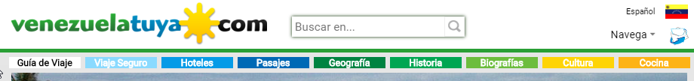
Eliminar pestaña de pasajes y alargar el ancho de las otras barras, para que ocupen el espacio

Slide 2
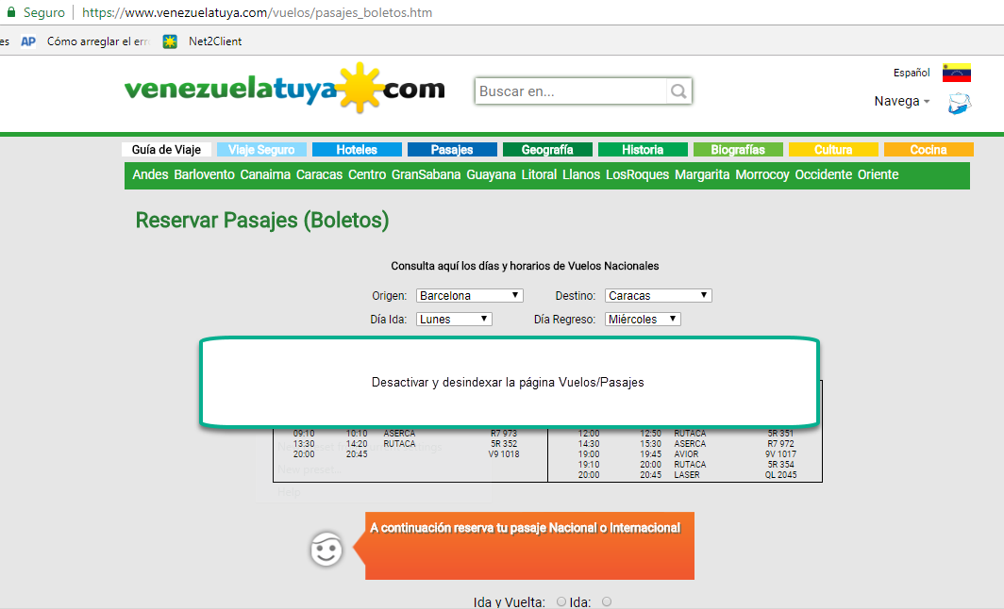

Slide 3
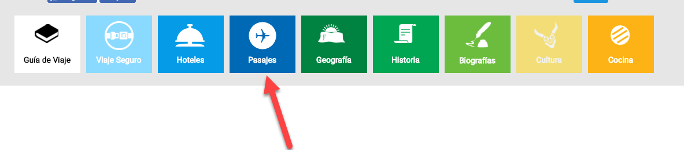
Eliminar este cuadrado y probar si queda bien centrando los cuadrados que quedan, o si quedarian como rectángulos

Slide 4
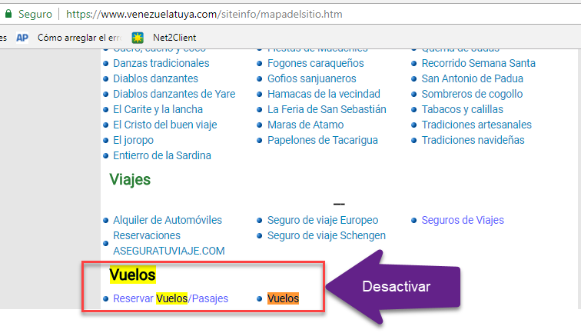
Quedaria solo la página Vuelo/Index que se sustuirá por una página de contenido normal con su publicidad. (Anexo página de Contenido sugerida)

Slide 5
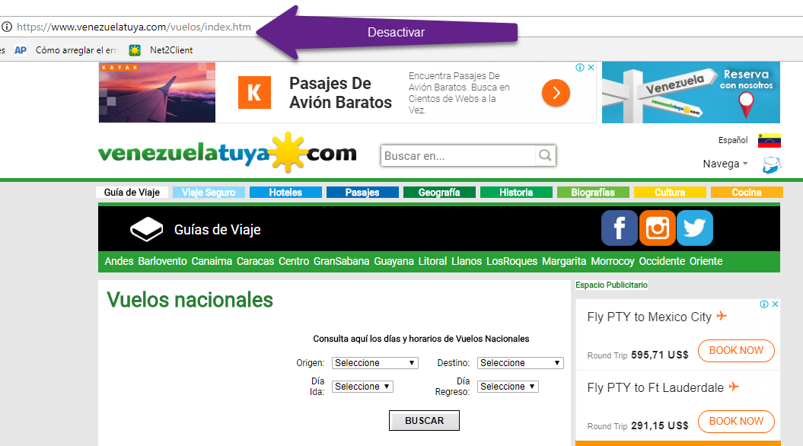

Slide 6
